Slide 1
به نام خدا
موضوع:نژاد و خانواده

Slide 2
خانواده
خانواده ها ی زیادی ...

Slide 3
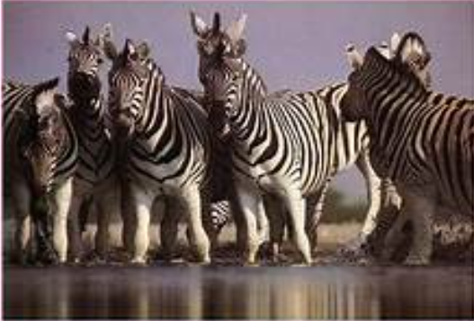
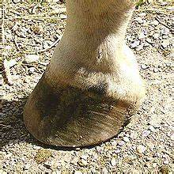
اسب سانان
اسب سانان شامل سم دارند و 1انگشت دارند
دو مدل اسب وجود دارد
باری و سواری
فرمانرو | جانوران
شاخه: | طنابداران
رده: | پستانداران
راسته: | فردسمان
تیره: | اسبیان
طول عمر اسب ها 25 تا30 سال است اما پیر ترین اسب جهان 56
اسبیان خانواده‌ای از جانوران گیاه‌خوار از راسته فردسمان است.
مادیان

Slide 4
گربه سانان
گربه سانان شامل شیر و...
تمام گربه سانان 6 برابر
یوز پلنگ در خگر انقراض
گربه جای نگرانی نیست
ببر در خطر انقراض
120 یوز پلنگ
گربه45
ببر56
ببر تا 100 سال گذشته 93%

Slide 6
سگ سانان
گرگ
کفتار
روباه
سگ
سگ ها موجود های با وفایی هستند

Slide 8
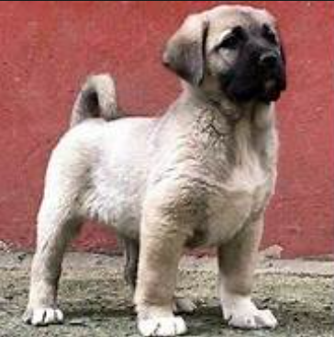
نژاد
معروف ترین نژاد سگ ها دارد
هاسکی
سرابی
بولداگ
ژرمن
سرابی یک نژاد ایرانی است

Slide 9
پایان
ممنون که گوش کردید
موضوع بعدی گربه سانان

